Slide 1
Régie de l’énergie
R-4307-2025
Preuve orale de
Union des consommateurs
Présentée par
M. Jean-François Blain, analyste
Le 16 janvier 2026

Slide 2
Table des matières
Faits saillants de la preuve écrite
  Prévision de la demande
  Revenus requis
  Enjeux réglementaires
Nouveaux éléments abordés en audience
  L’enjeu du nombre de clients
  L’intégration des effets de la D-2025-114
  Révision des structures tarifaires
  Prévisibilité des tarifs

Slide 3
Prévision de la demande
La prévision de la demande de État d’avancement 2024 est calquée sur la cible d’approvisionnement de 255 TWh à l’horizon 2035 – la cible du Plan d’action 2025 - qui implique l’ajout de 60 TWh et 9 000 à 10 000 MW de puissance aux ressources actuellement disponibles. Compte tenu de la progression récente de la demande (2023-2024), beaucoup plus lente que prévue, ce scénario prévisionnel a dû être révisé deux fois à la baisse les 1ers novembre 2024 et 2025.
Tel qu’illustré dans le graphique ci-dessous, le maintien d’une telle prévision de croissance implique maintenant un rattrapage qui nécessiterait, notamment, une croissance des ventes de 7 TWh pour l’année 2028-2029 à elle seule, du jamais vu.

Slide 4
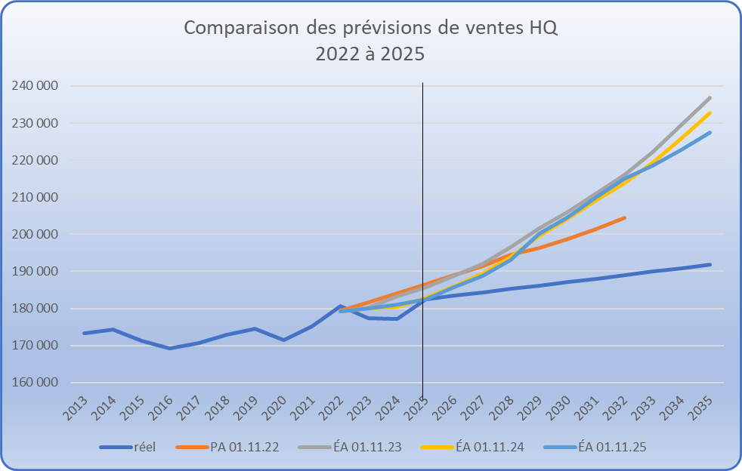
Prévision de la demande

Slide 5
Prévision de la demande
« il est du rôle de la Régie de fixer les tarifs en s’assurant du caractère prudent des coûts et de la raisonnabilité des prévisions de ventes. »
B-0091, HQD-8 doc 10.1, extrait de la réponse de HQD à la question 9.11 de UC.
Ventes régulières au Québec
en TWh
 | 2012 | 2013 | 2014 | 2015 | 2016 | 2017 | 2018 | 2019 | 2020 | 2021 | 2022
Ventes réelles | 167,5 | 172,5 | 174,2 | 171,3 | 169,2 | 170,7 | 172,8 | 174,6 | 171,4 | 175,2 | 180,6
Normalisées | 170,9 | 171,3 | 170,8 | 168,4 | 169,4 | 170,2 | 169,1 | 170,4 | 172,0 | 177,0 | 179,3
Ventes prévues
 | 2023 | 2024 | 2025 | 2026 | 2027 | 2028 | 2029 | 2030 | 2031 | 2032 | 2033
Ventes réelles | 177,3 | 177,2
Normalisées | 180,1 | 181,1 | 182,0 | 183,0 | 183,9 | 184,8 | 185,8 | 186,7 | 187,7 | 188,6 | 189,6
Ventes prévues |  |  | 183,1 | 185,7 | 188,8 | 193,1 | 200,1 | 204,7 | 209,9 | 215,0 | 218,4

Slide 6
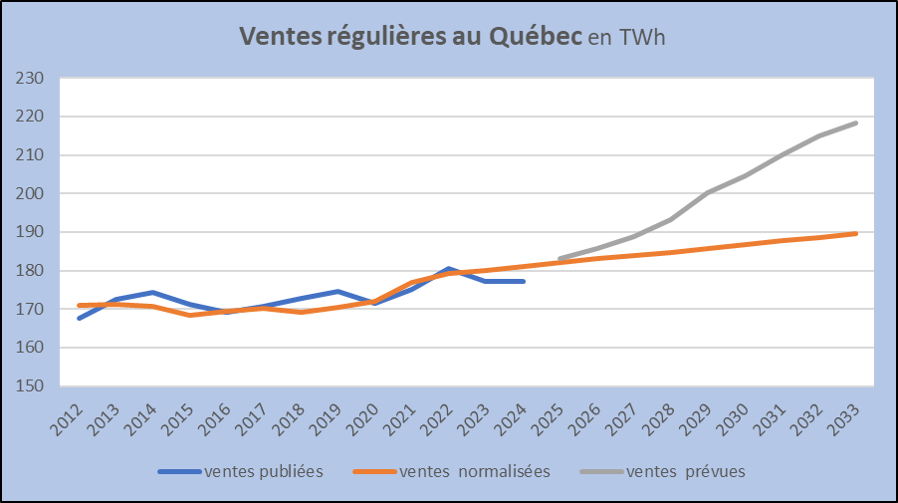
Prévision de la demande

Slide 7
Prévision de la demande
UC soumet que la prévision des ventes qui sera retenue par la Régie au terme du présent dossier comportera des conséquences importantes. Si la Régie devait approuver les revenus requis demandés - corrélés à la croissance des besoins pour la moitié des revenus additionnels demandés- HQD aurait toute latitude pour engager des investissements, des dépenses et des achats dont l’utilité n’est pas démontrée, notamment parce qu’elle est largement tributaire d’un plan de réduction des énergies fossiles encore inexistant.
Au terme de son évaluation, UC recommande à la Régie de reconnaître une prévision de la demande limitée aux taux de croissance annuelle suivants, calculés à partir des ventes 2024 normalisées :
  0,83 % par an pour le secteur résidentiel;
  0,93 % par an pour le secteur commercial, institutionnel et industriel PME;
  0,90 % par an pour le secteur industriel VGE.

Slide 8
Prévision de la demande
Demande d’Hydro-Québec en GWh
Recommandation de UC en GWh
 | 2024 | 2025 | 2026 | 2027 | 2028 | Croissance 2028/2025
Résidentiel | 68 275 | 72 218 | 72 820 | 73 830 | 75 351 | 3 133
Comm. Inst. Indust. PME | 48 174 | 49 498 | 50 231 | 51 238 | 52 536 | 3 038
Industriel VGE | 54 387 | 54 827 | 56 165 | 57 280 | 58 687 | 3 860
Autres | 6 401 | 6 531 | 6 477 | 6 500 | 6 545 | 14
TOTAUX | 177 237 | 183 075 | 185 692 | 188 849 | 193 119 | 10 044
 | 2024 | 2025 | 2026 | 2027 | 2028 | Croissance 2028/2025
Résidentiel | 68 275 | 72 218 | 72 495 | 73 096 | 73 703 | 1 485
Comm. Inst. Indust. PME | 48 174 | 49 498 | 49 862 | 50 325 | 50 793 | 1 295
Industriel VGE | 54 387 | 54 827 | 55 320 | 55 818 | 56 321 | 1 494
Autres | 6 401 | 6 531 | 6 477 | 6 500 | 6 545 | 14
TOTAUX | 177 237 | 183 075 | 184 154 | 185 739 | 187 362 | 4 287

Slide 9
Revenus Requis
UC considère que cette demande vise l’approbation des ressources financières nécessaires en 2026, 2027 et 2028 pour le déploiement du Plan d’action 2035 et non pas celle des revenus qui seraient strictement nécessaires à la desserte des clients de Distributeur incluant la croissance prévisible de leurs besoins.
Hydro-Québec tente de faire approuver le cadre financier de son plan d’affaires afin de le financer intégralement par les tarifs de ses clients, quelle que soit la croissance future de leurs réels besoins d’approvisionnement.

Slide 10
Revenus requis
La limitation des prévisions de vente proposée par UC (Tableau 7-B) aurait pour effet de réduire les approvisionnements autorisés (engagés) de 1,539 TWh en 2026, de 3,109 TWh en 2027 et de 5,757 TWh en 2028 par rapport aux ventes prévues par HQD.
Au seul titre de la réduction des coûts d’achat d’électricité, cette limitation se traduirait par une réduction du coût des approvisionnements de 52,5 M$ en 2026, 108,2 M$ en 2027 et 204,4 M$ en 2028, cela tenant compte d’un prix de l’électricité patrimoniale prévu à 3,41 ¢/KWh en 2026, 3,48 ¢/KWh en 2027 et de 3,55 ¢/KWh en 2028.
Ces réductions des coûts d’approvisionnement s’élèvent à 365 M$ sur la période 2026-2028.

Slide 11
Revenus requis
UC recommande à la Régie de réduire globalement les revenus additionnels requis de la moitié de leur portion associée à la croissance des besoins, soit 0,9 % / 1,9 %.
Cela ramènerait les revenus additionnels requis aux montants suivants, correspondant à une hausse des revenus de 3,1 % plutôt que 4 %:
430 M$ en 2026, plutôt que 554,9 M$
455 M$ en 2027, plutôt que 587,3 M$
484 M$ en 2028, plutôt que 624,9 M$.
Ces ajustements se traduiraient par une réduction des revenus requis de 398,1 M$ sur 3 ans.

Slide 12
Enjeux réglementaires
Union des consommateurs a relevé 5 enjeux réglementaires qui doivent faire l’objet de décisions à venir ou qui comportent des informations encore manquantes mais nécessaires pour rendre une décision éclairée:
  L’approbation des investissements 2027 et 2028 (R-4306-2025)
  Les corrections consécutives à la décision D-2025-114
  L’examen d’une proposition à venir relative au MTSM et au traitement des CÉR
  Le dépôt du PGIRE, prévu d’ici avril 2026
  L’adoption de mesures visant la protection des volumes d’électricité patrimoniale
  Au terme de l’audience, UC soumet qu’il faut ajouter à ces enjeux déjà identifiés l’absence d’une prévision de la demande valide pour les années 2027 et 2028.

Slide 13
Enjeux réglementaires
UC recommande à la Régie :
➢ de limiter dans l’immédiat la décision qu’elle doit rendre à l’approbation des revenus requis de l’année 2026 et à la fixation de tarifs provisoires pour 2026 dans l’attente des conclusions finales qu’elle rendra ultérieurement;
➢ de procéder au cours de l’année 2026, dans une phase subséquente du présent dossier, à l’examen des différents enjeux mentionnés précédemment afin d’en disposer en toute connaissance de cause ;
➢ de sursoir dans l’immédiat à sa décision portant sur les revenus requis et les tarifs des années 2027 et 2028 et de la rendre aussitôt que l’ensemble des conditions nécessaires à cette fin auront été réunies.

Slide 14
L’enjeu du nombre de clients
Il n’y a pas de prévision du nombre de clients au dossier qui permette d’établir la cohérence des données et la validité des prévisions de vente.
La seule pièce au dossier qui présente un nombre de clients est la pièce B-0060 HQD-1 doc 1.
Lors du contre interrogatoire du panel 1 de HQD par UC, les témoins ont été incapables d’établir quelle est la prévision devant prévaloir:
celle du Tableau 7.3 de l’ÉA 2025 du Plan d’approvisionnement 2023-2032
celle indiquée aux Tableaux A-3, A-4 et A-5 de la pièce B-0060 (HQD-1 doc 1)
voir aussi la prévision du nombre de mises en chantier B-0011, p. 6 lignes 10 à 12
Les témoins de HQD qui devaient répondre de la pièce HQD-1 doc 1 sont restés silencieux (M. Verret, M. Dubé, Mme Anctil).
Le témoin de HQD responsable de la prévision de la demande (Mme Hudon):
« je n’ai pas préparé ces tableaux »
n’a pas de prévision du nombre de clients à soumettre

Slide 15
L’enjeu du nombre de clients
Les réponses aux engagements 6 et 7 ne corrigent aucunement le problème:
le nombre d’abonnements est une donnée essentielle pour valider la prévision des ventes au dossier;
les Distributeurs gaziers (Énergir R-4287, B-0125 et Enbridge Gaz Qc R-4303, B-0029) produisent des pièces détaillées « Évolution du nombre de clients, des volumes et des revenus » qui permettent de vérifier la cohérence des prévisions tant en mode prévisionnel que réel et de les comparer;
la Régie a déjà ordonné à Gazifère de corriger et de redéposer les pièces d’une demande tarifaire affectée par des prévisions volumes / nombre de clients incohérentes;
l’absence de prévision de nombre de clients ne peut pas être justifiée pour au motif de leur incidence sur la répartition tarifaire;
les corrections apportées aux tableaux de la pièce B-0011 (HQD-3 doc 2) redéposée (B- 0159) ne rétablissent pas la cohérence des prévisions.

Slide 16
L’enjeu du nombre de clients
Mme Myriam Hudon:
« En fait, quand on fait la prévision, on calibre la consommation unitaire vue d'aujourd'hui, qui comprend la consommation unitaire à la baisse. Et puis, après ça, on vient le multiplier par le nombre d'abonnements qu'on prévoit. »
n.s. du 9 janvier 2026, vol.2, p. 173
Également, lors du contre interrogatoire de Me Trifiro du 9 janvier, Mme Hudon confirme la tendance à la baisse de la consommation annuelle moyenne par abonnement constatée au secteur résidentiel, ainsi que prévue pour les prochaines années.
Or, les volumes de vente et le nombre d’abonnements prévus au dossier impliquent que la consommation annuelle moyenne par client augmenterait, au contraire, significativement tant au secteur résidentiel qu’aux tarifs commerciaux.
Voir le Tableau 4 de la preuve de UC, p.11

Slide 17
Intégration des effets de D-2025-114
UC a pris connaissance de la réponse à l’engagement no 10 déposé par HQ en réponse à une demande de la Régie.
Le scénario dont la simulation a été demandé par la Régie est basé sur le maintien, pour l’année 2025, du niveau de tarifs issus de la décision D-2025-022 (revenus avant hausses).
UC n’est pas convaincue que le scénario dont la simulation a été demandée par la Régie représente la meilleure approche pour récupérer l’écart occasionné par le retour au traitement des dépenses en maitrise de la végétation à titre de dépenses d’exploitation.

Slide 18
Révision des structures tarifaires
Lors de l’interrogatoire des témoins de l’AQCIE-CIFQ par les membres de la formation le 15 janvier, en réponse à une question de la Régisseur Durand, M. J.B. Allard a fait référence, notamment, à l’éventualité d’une révision des facteurs d’allocation des coûts.
Ce même enjeu, et son traitement à venir, a été soulevé par le Régisseur Émond en question adressée au panel 2 de HQ. M. Émond faisait part de sa préoccupation à l’effet qu’une telle révision soit planifiée et effectuée, le cas échéant, AVANT le dépôt du prochain dossier tarifaire triennal.
Advenant qu’un examen des structures tarifaires et/ou des facteurs d’allocation des coûts soit souhaité par la Régie, UC partage la préoccupation exprimée par le régisseur Émond et recommande à la Régie d’établir un échéancier à cet effet de sa propre initiative.

Slide 19
Prévisibilité et stabilité des tarifs
Également en réponse à une question de la formation, concernant la prévisibilité des tarifs, le témoin Paul Paquin de l’AQCIE-CIFQ a indiqué qu’il n’y aurait plus d’imprévisibilité à partir du moment où la Régie aura rendu sa décision dans le présent dossier.
UC est plutôt d’avis que la stabilité et la prévisibilité des tarifs dépend d’une décision appuyée sur des prévisions de vente susceptibles de réalisation.
La demande soumise par HQ dans le présent dossier repose sur des prévisions de vente dont ni la cohérence ni la validité ne peuvent être établies bottom up.
UC soumet que l’approbation des prévisions de ventes de HQD, et des revenus requis qui s’y rattachent, paverait la voie à une impasse tarifaire ou à l’accumulation d’un manque à gagner substantiel au cours du cycle triennal 2026-2028.

